Slide 1
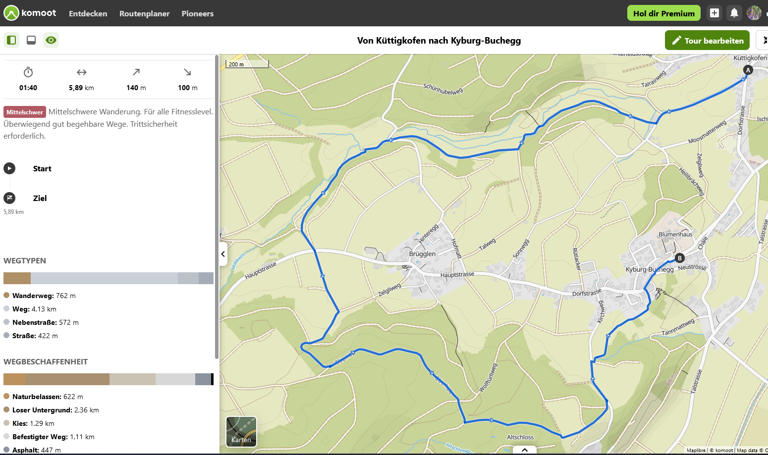
komoot.com zoomen

